Slide 1
SSC0501 - Introdução à Ciência de Computação I
Prof. Matheus Machado
matheus.m.santos@icmc.usp.br Sala 4-211

Slide 2
Objetivos da disciplina
Objetivos: Apresentar os conceitos básicos para o desenvolvimento de programas, utilizando uma linguagem de programação como apoio. Programa Resumido: Conceitos básicos sobre computadores. Resolução de problemas e desenvolvimento de algoritmos. Estruturas de programas. Tipos de dados simples. Modularização de programas. Tipos de dados compostos. Arquivos. Depuração de programas. Programação em linguagem estruturada.
Referência: https://uspdigital.usp.br/jupiterweb/obterDisciplina?nomdis=&sgldis=SSC0501

Slide 3
Disciplinas alinhadas
SSC0501 Introdução à Ciência de Computação I - Professor Matheus Machado. (Esta disciplina) https://edisciplinas.usp.br/course/view.php?id=125886
SSC0502 Laboratório de Introdução à Ciência da Computação I - Professor Danilo Hernane Spatti https://edisciplinas.usp.br/enrol/index.php?id=126578

Slide 4
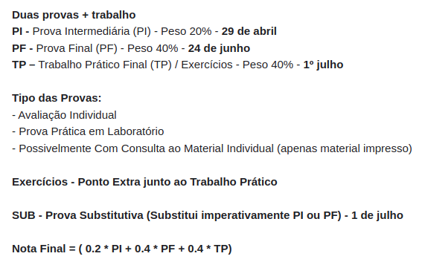
Avaliação

Slide 5
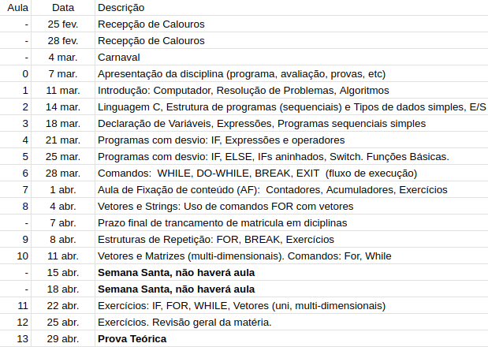
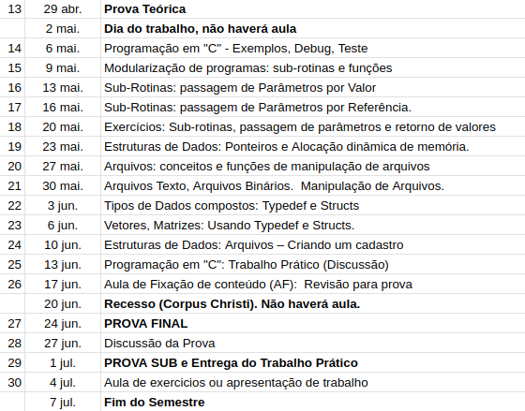
Cronograma

Slide 6
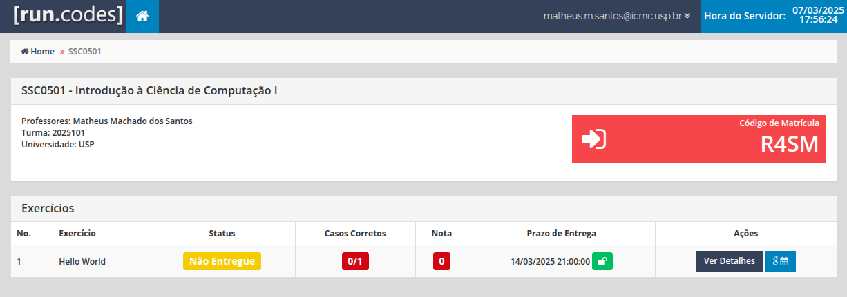
Plataforma Runcodes
Acesso a disciplina: https://runcodes.icmc.usp.br/offerings/view/83
Matrícula: R4SM

Slide 7
Ferramentas de Desenvolvimento em C
Windows:
IDE CodeBlocks - https://www.codeblocks.org/downloads/ https://sourceforge.net/projects/codeblocks/
Compilador: GCC (GNU GCC - MinGW)
Linux:
Editor de texto: Gedit
Compilador: GCC

Slide 8
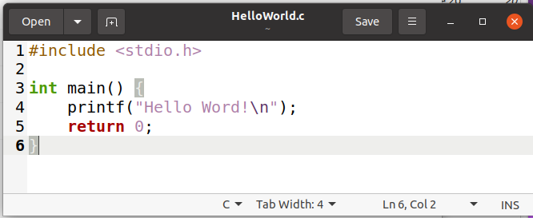
Linux (Ubuntu)
Editor de texto Gedit
A versão normal do Ubuntu já vem com gedit instalado. Nas versões reduzidas o gedit pode ser instalado com o comando: $ sudo apt install gedit

Slide 9
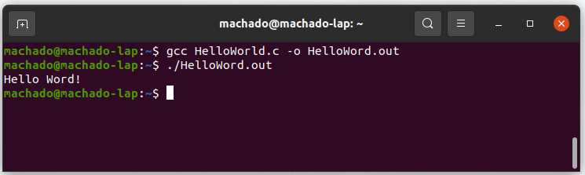
Linux (Ubuntu)
Compilando e executando o código:
Comando para instalar GCC no linux (Ubuntu): sudo apt install gcc

Slide 10
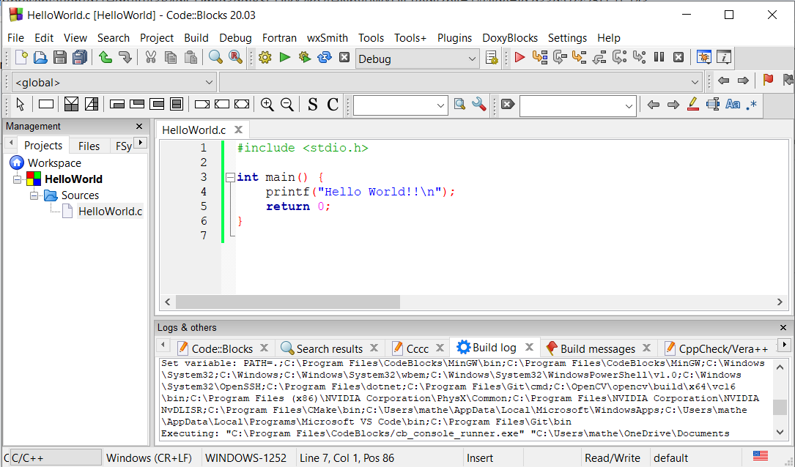
Windows

Slide 11
Bibliografia Básica
SCHILDT, Herbert. C completo e total, 3.ed. São Paulo. Pearson Education 2008
ASCENCIO, A. F. G.; CAMPOS, E. A. V. Fundamentos da Programação de Computadores – Algoritmos, Pascal e C/C++. Prentice Hall, 2003.
Backes, André. Linguagem C: completa e descomplicada. Elsevier Brasil, 2013.
KELLEY, Al; POHL, Ira. A book on C : programming in C. Boston, Mass. : Addison-Wesley, 2005
KERNIGHAM, B.; RITCHIE,D. The C Programming Language, Prentice-Hall, 1988. (Tradução para Português: Editora Campus]
Referência: https://uspdigital.usp.br/jupiterweb/obterDisciplina?nomdis=&sgldis=SSC0601

Slide 12
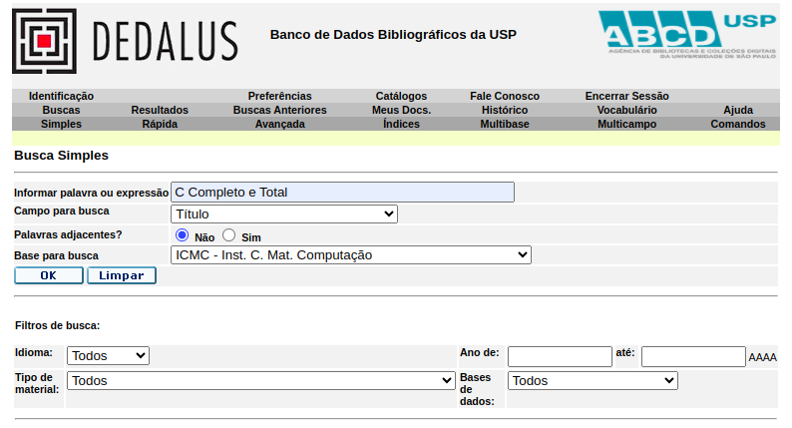
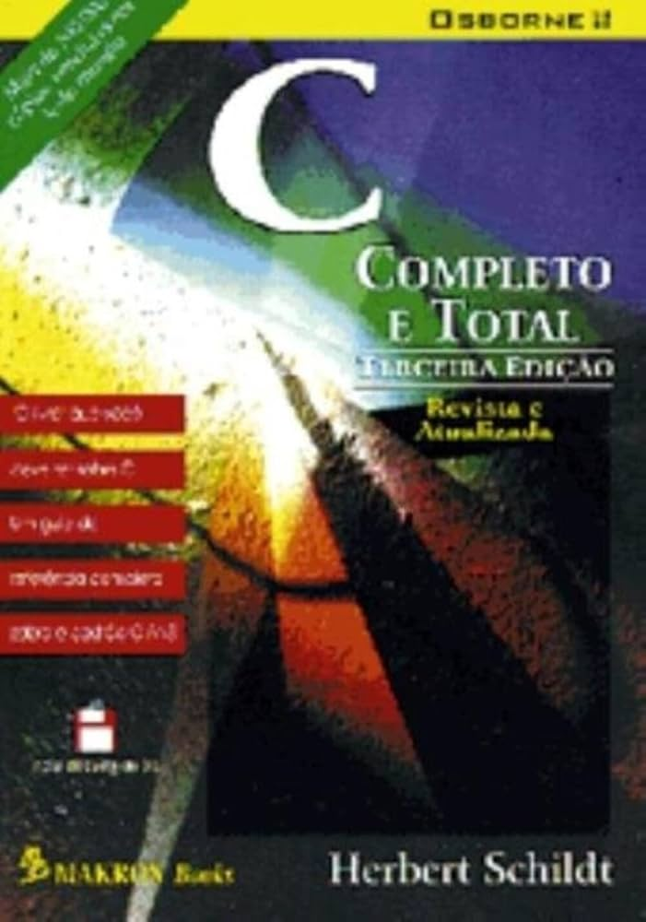
Bibliografia Básica
URL: https://dedalus.usp.br/

Slide 13
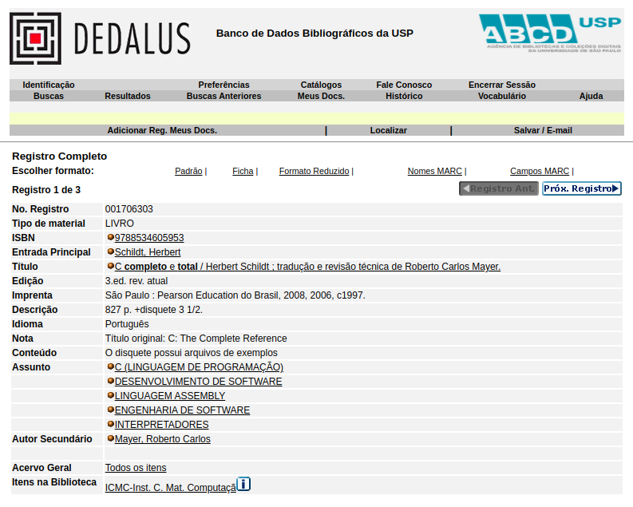
Bibliografia Básica

Slide 14
SSC0501 - Introdução à Ciência de Computação I
Prof. Matheus Machado
matheus.m.santos@icmc.usp.br Sala 4-211
Horários de Atendimento: Terças-Feiras 17h-19h

